Slide 1
الوحدة الثانية
وحدة الاتصال الكتابي
الكتابة الوظيفية

Slide 2
نشاطات التعلّم

Slide 3
1
كيف تكتب رسالة شكوى أو طلب؟

Slide 4
اختر موضوعاً للشكوى، وموضوعاً للطلب، ثم نفذ الإجراءات التخطيطية التالية:

Slide 5
ضعف الإضاءة في الفصل.
عدم متابعة المعلم.
التوجيه بإصلاح الفعل.
المكرم مدير المدرسة
أ/ ذياب العنزي وفقه الله

Slide 6
إقامة ندوة عن التدخين وأضراره.
المشاركة في الندوة وتقديم ما ترونه مناسباً.
توعية الطلاب.
المكرم مدير المدرسة
أ/ ذياب العنزي رعاه الله

Slide 7
مهارات حياتية
من المهم أن يراعي المرسل حسن الخطاب، وحدود الذوق واللباقة، وإعطاء الناس مقاماتهم ...... بما يضمن اتصالاً جيداً وفعالاً، ويترك مقاماتهم....... بما يضمن اتصالاً جيداً وفعالاً، ويترك أثراً حسناً عند المتلقي.

Slide 8
2
اكتب أحد الموضوعين اللذين خططتهما، ملتزماً بالعناصر الفنية للرسالة:

Slide 9
بسم الله الرحمن الرحيم
المكرم مدير المدرسة أ/ ذياب العنزي وفقه الله
السلام عليكم و رحمة الله وبركاته
نحيطكم علماً بأننا نعاني من ضعف الإضاءة في فصلنا نظراً لتعطل عدد من مصابيح الإنارة منذ ثلاثة أيام ولم تصلح حتى وقت تحرير هذه الرسالة لذلك نرجو منكم التكرم بالتوجيه بإصلاحها شاكرين تجاوبكم
والله المستعان
أبناؤكم
طلاب فصل 3/1
7/12/1437هـ

Slide 10
الخطوة الأولى من المشروع

Slide 11
اكتب رسالة إلكترونية تدعو فيها مديري الفروع في الشركة لاجتماع، تناقش فيه نتائج الزيارة، وسبل الاستفادة منها.

Slide 12
3
اكتب تقرير

Slide 13
أ- اجمع المعلومات اللازمة لإعداد تقرير عن (مشكلة تأخر الطلاب الصباحي) في مدرستك؟

Slide 14
معلومات وإحصاءات
قلة عدد الحضور في الاصطفاف الصباحي.
الحلول والتوصيات
أسباب التأخر الصباحي
التأخر الصباحي
توعية الطلاب بأهمية الحضور مبكراً.
السهر ليلاً.
التساهل الإداري.
النتائج والأضرار
التأخر الدراسي.

Slide 15
مهارات حياتية
إن الالتزام بالمواعيد، صفة حميدة، وخلق كريم، فالحرص عليها والتقيد بها يحفظ الأوقات من الضياع، فيحصل المصالح، وتعم الفائدة.

Slide 16
ب- خطط لكتابة تقريرك السابق مستعيناً بالموجهات التالية:

Slide 18
التأخر الصباحي
الافتتاح: (عنوان + التوجيه + عرف بنفسك + أسباب كتابة التقرير + إجراءات الإعداد)
التأخر الصباحي في المدارس أسباب وحلول)
معد التقرير أ/ أحمد عبد الفتاح
الحمد لله والصلاة والسلام على رسول الله.......
وبعد........
بناء على تكليف السيد مدير المدرسة الأستاذ/ ذياب العنزي يسرني تقديم تقرير عن التأخر الصباحي في المدارس

Slide 19
التأخر الصباحي
المقدمة
أهمية الطابور الصباح – مشكلة التأخر الصباحي في المدارس عموماً – حجم الظاهرة في مدرستك
تفعيل دور الإذاعة الصباحية والتمارين

Slide 20
التأخر الصباحي
الخاتمة
اسرد ما توصل إليه من حلول وتوصيات
1- مسابقة الفصل الأقل غياباً.
2- عمل برنامج إذاعي عن التأخر.
3- تكريم الطالب قليل الغياب.
4- تكثيف اللوحات الجدارية.

Slide 21
ج- ابدأ في كتابة التقرير متقيداً بالترتيب الصحيح:

Slide 22
بسم الله الرحمن الرحيم
تقرير عن
التأخر الصباحي في المدارس أسباب وحلول
إعداد أ/ أحمد عبد الفتاح
الحمد لله رب العالمين والصلاة والسلام على محمد بن عبد الله
وبعد
بناء على تكليف سعادة مدير المدرسة الأستاذ/ ذياب العنزي يسرني أن أقدم تقريراً عن التأخر الصباحي عن المدارس أسباب وحلول بهدف الوقوف على المشكلة وحلها ومن الدراسة تبين أن أظهر الأسباب هي السهر ليلاً – بعد المكان – عدم توفر المواصلات – عدم الرغبة في أداء تمارين الصباح – الخوف من العقاب – عدم الاستفادة من الإذاعة الصباحية لرتابتها.

Slide 23
وفي الختام أوصي بما يلي:
1- تفعيل دور الإدارة والحزم في التعامل.
2- التعاون بين البيت والمدرسة.
3- مسابقات للطالب قليل الغياب.
4- تكثيف اللوحات الجدارية.
والله المستعان

Slide 24
الخطوة الثانية من المشروع

Slide 25
اكتب تقريراً عن زيارة الشركة لإحدى الدول.

Slide 26
2
كتابة محاضر الجلسات

Slide 27
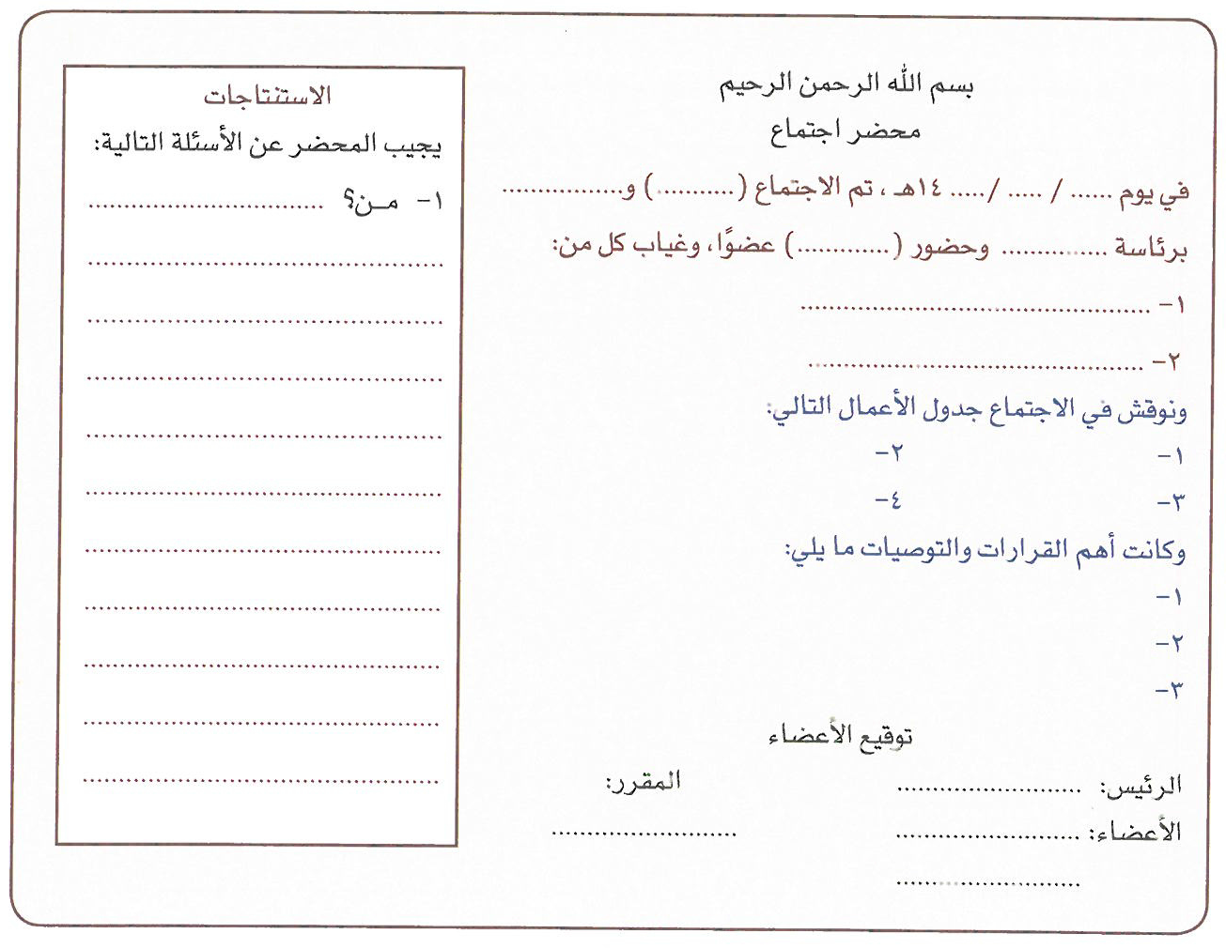

Slide 28
بسم الله الرحمن الرحيم
محضر اجتماع
في يوم 1437/12/17هـ، تم الاجتماع الأول للنشاط الطلابي برئاسة مدير المدرسة وحضور أحد عشر عضواً وغياب كل من:
1- أ/ أحمد محمد علي
2- السيد علي احمد

Slide 29
ونوقش في الاجتماع جدول الأعمال التالي:
1- استقبال الطلاب الجدد.
2- الأسبوع التمهيدي.
3- توزيع أعمال النشاط.

Slide 30
وكانت أهم القرارات والتوصيات ما يلي:
1- عمل لقاء بالطلاب والتركيز على طلاب أول.
2- قيام المرشد الطلابي بتفعيل الأسبوع التمهيدي.
3- عمل لوحات جدارية للترحيب بالطلاب.
توقيع الأعضاء
الرئيس: مدير المدرسة مقرر: أحمد عبد الفتاح
الأعضاء: السيد محمد / محمد الشيبه

Slide 31
على فرض أنك مقرر جماعة النشاط بالمدرسة، أملأ النموذج التالي، ثم دون استنتاجاتك:

Slide 32
يجيب المحضر عن الأسئلة التالية:
من؟ رئيس الاجتماع
متى؟ عقد الاجتماع
لم؟ عقد الاجتماع
كم؟ عدد حضور الاجتماع
أين؟ عقد الاجتماع
ما؟ نتيجة الاجتماع والتوصيات

Slide 33
الخطوة الثالثة من المشروع

Slide 34
اكتب محضر الاجتماع الذي حضرته، واختمه بتوصيات مناسبة لموضوع الاجتماع.

